Slide 1
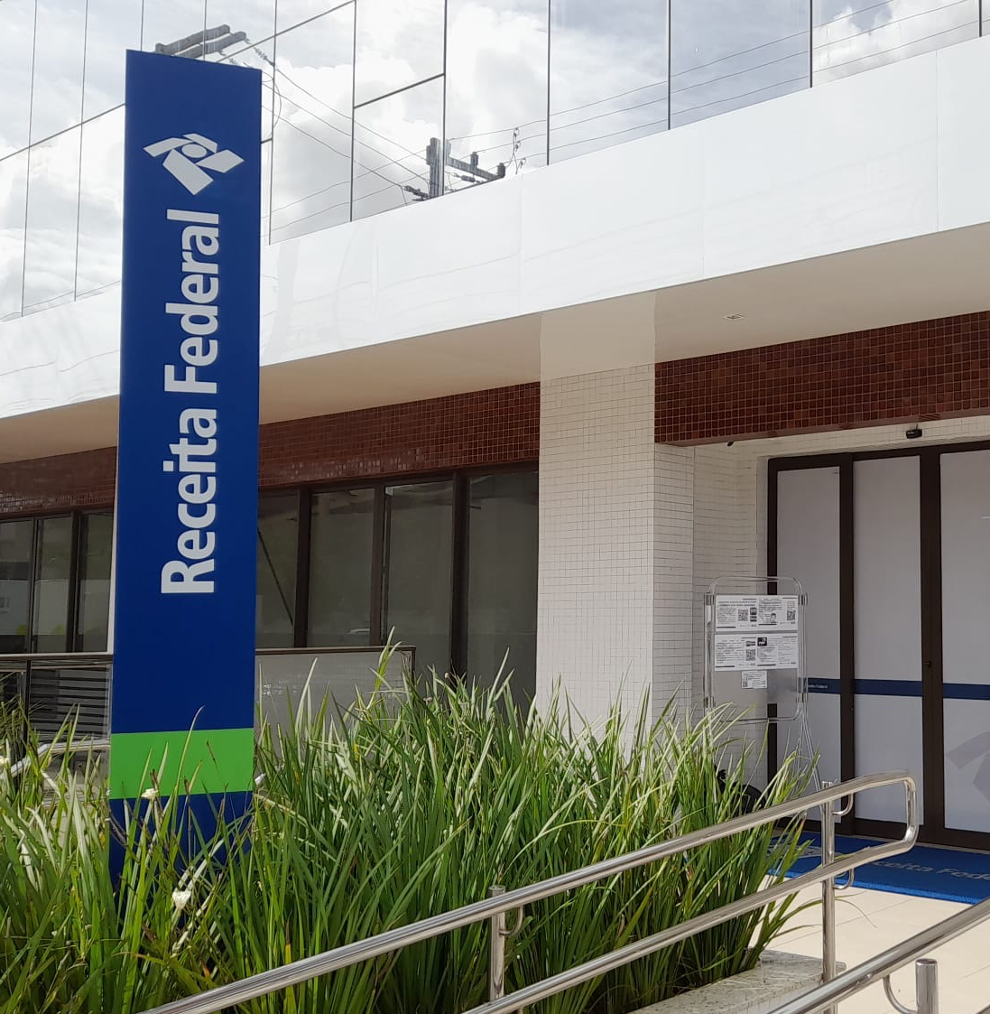




Cidadania Fiscal RFB
no Currículo Escolar e
na Extensão Universitária!
Notes:
Apresentação do projeto estratégico do gabinete da RFB “ Cidadania Fiscal na Extensão Universitária e no Currículo Escolar.

Slide 2










Humanos decidem viver em sociedade
Pessoas escolhidas pela sociedade aplicam o dinheiro
Para organizar interesses criam Estado
O dinheiro vem de cotização pelos tributos
Tributos, Estado e serviços coletivos
Surgem demandas coletivas: segurança, estradas, saúde, escolas
Surge a necessidade de pagar pelas demandas
Notes:
Destaque formação do Estado: Para iniciar gostaria de pararmos para fazer um reflexão. Nós humanos decidimos viver em sociedade ou escolhemos viver em uma ilha deserta? Aliás, mesmo que escolhêssemos não sabemos se seria fácil, tranquilo, encontrar essa ilha deserta. A partir dessa escolha temos de organizar os interesses coletivos e o Estado é criado. E surgem as demandas coletivas como segurança, estradas, saúde, educação, mas para que essas demandas sejam viabilizadas é necessário haver recursos. E os recursos vem de onde? Dos tributos E como como devem aplicados esses recursos? Acreditamos que de acordo com as necessidades da sociedade, não é? E é a sociedade que elege quem vai escolher como aplicar esses recursos. E nós sociedade somos preparados desde a infância para seguirmos esse fluxo? Tomamos conhecimento desde que começamos a estudar a forma como o estado é gerido? Somos preparados para isso? Nem todos não é?

Slide 3


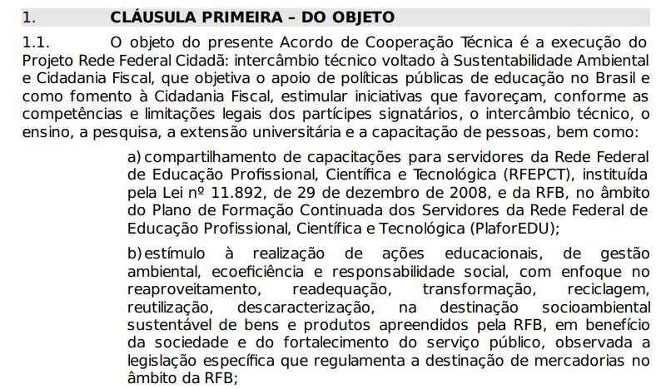
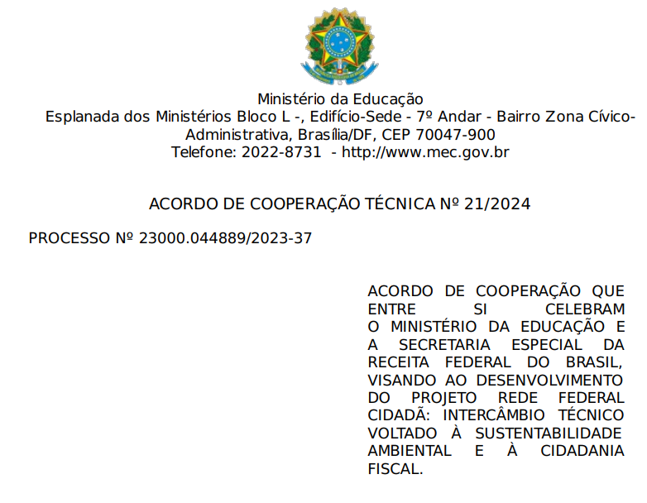

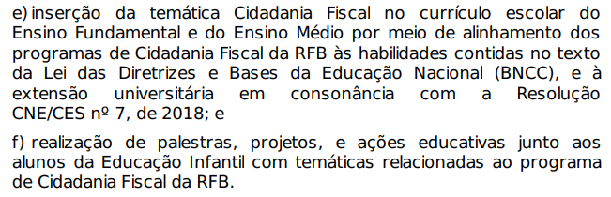

(...)
Notes:
Link entre o programa e o tema da palestra: E é a partir dessa última iniciativa que citamos que vamos falar da parceria que realizamos com o Ministério da Educação com a assinatura do Acordo de Cooperação Técnica nº 21/2024, que foi publicado no DOU em abril e que destacamos

Slide 4

ACT MEC & RFB nº 21/24
Objetos...
CF RFB na
extensão universitária
CF RFB no
incentivo à destinação socioambiental de mercadorias apreendidas
CF RFB no
currículo escolar
Notes:
Dizer os 3 pontos do acordo: o acordo de cooperação possui 3 linhas de trabalho:
1- Foi iniciado para a inclusão da CF na extensão universitária
2- no decorrer das tratativas foi incluída para as IES públicas a possibilidade de parcerias transformação de mercadorias
3- Inclusão da CF da RFB no currículo escolar do ensino médio e do ensino fundamental.

Slide 5



PROGRAMAS CF RFB
01
NAF
Parceria de ensino-aprendizagem prático que leva serviços gratuitos a MEI, OSC, pessoas físicas e pequenos proprietários rurais
EU SOU CIDADÃO SOLIDÁRIO
Destinação Imposto de Renda: crianças, adolescentes, idosos, oncologia, esporte, PDC, cultura
02
CONSCIENTIZAÇÃO TRIBUTÁRIA
Visitas guiadas à Receita, cidadania fiscal nas escolas e na extensão universitária
03
RECEITA CIDADÃ
Transformar e doar mercadorias apreendidas. Cigarros, roupas, TV BOX, bebidas
04
Notes:
Destaque Conceito de Cidadania Fiscal: E é nessa parte que entra a proposta que a RFB traz hoje para os senhores. A Cidadania Fiscal da Receita Federal tem por objetivo levar a importância socioeconômica do tributo para a sociedade e a importância do órgão RFB como principal provedor de recursos para o Estado brasileiro. Destaque programa de Cidadania Fiscal: O nosso programa de Cidadania Fiscal possui várias iniciativas e todas elas visam levar benefícios para a sociedade. As principais iniciativas da CF hoje da Cidadania Fiscal são:
NAF
Receita Cidadã
Eu Sou Cidadão Solidário
Conscientização Tributária

Slide 6
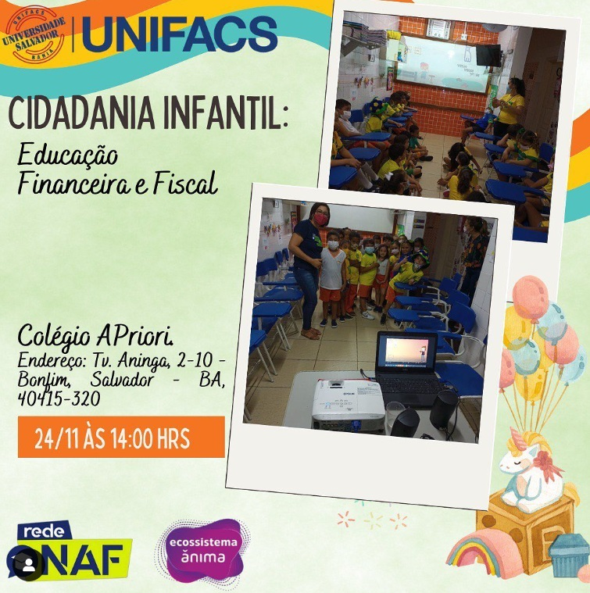
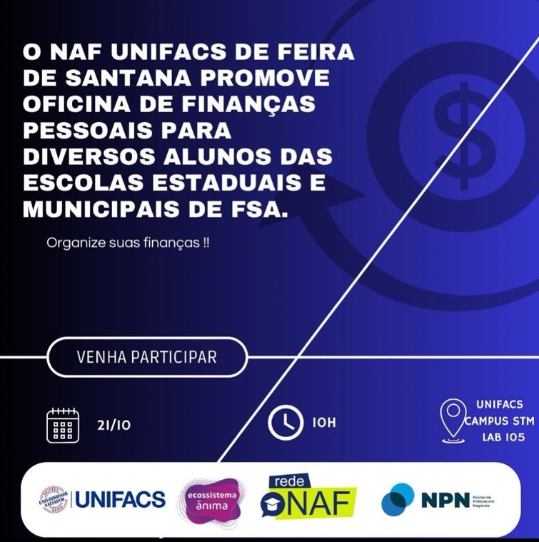
Notes:
Exemplos de boas práticas do NAF na educação financeira e fiscal.

Slide 7
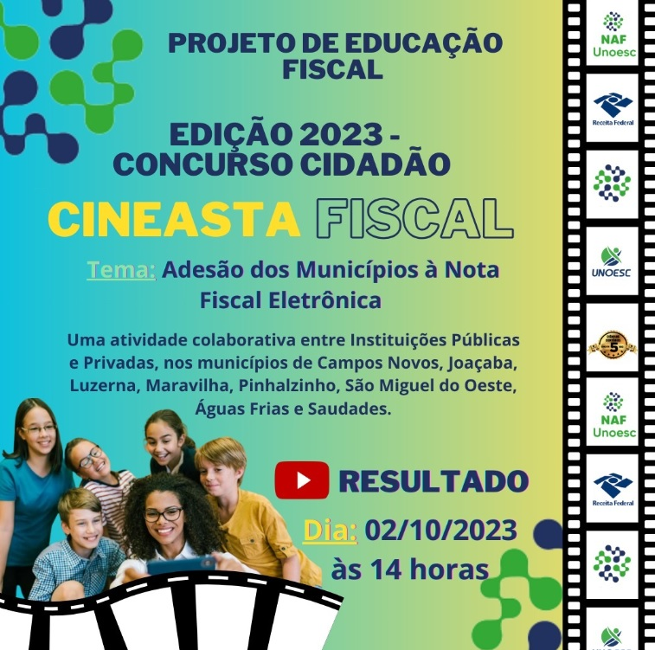
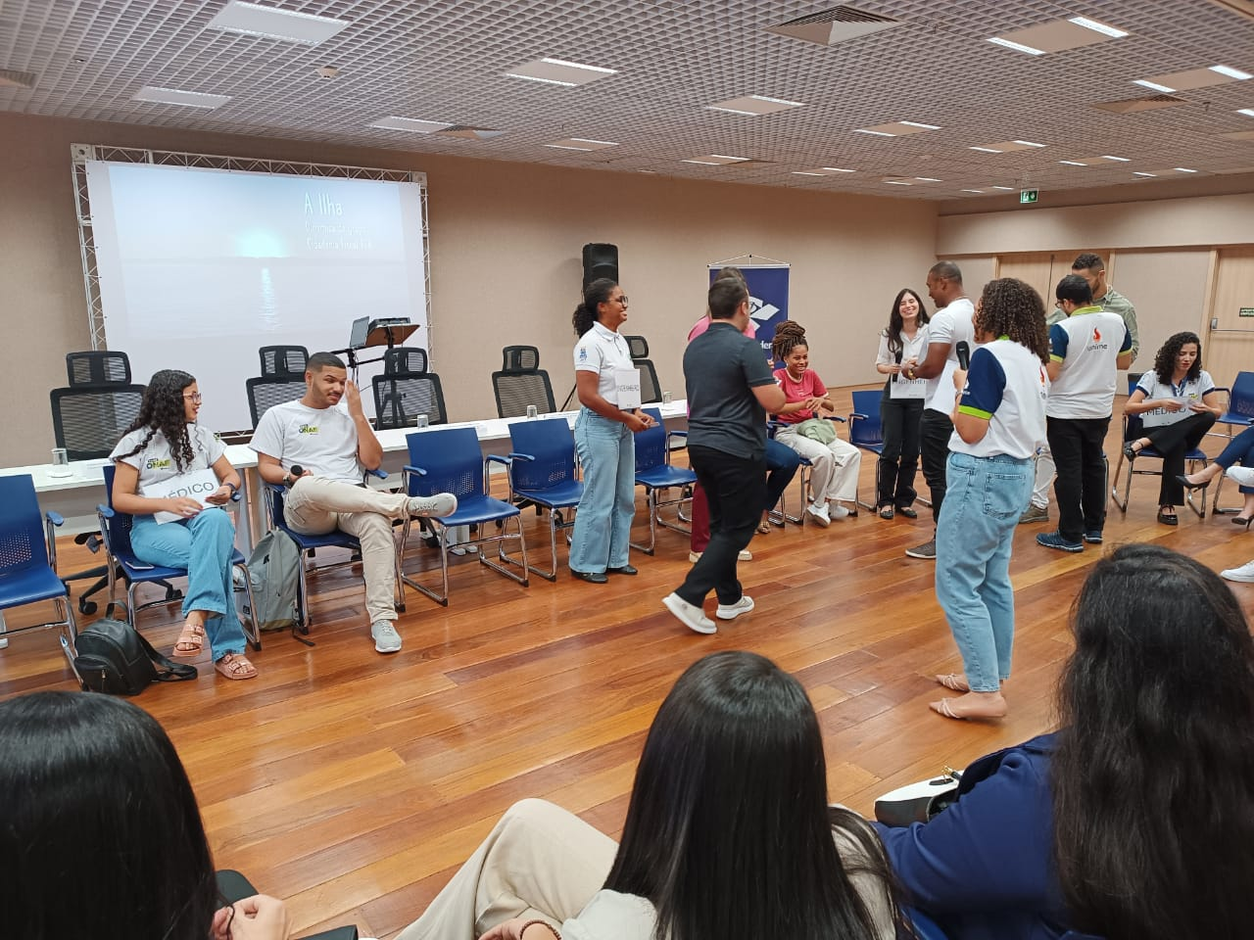
NAF UNOESC SC
Concurso de Cid.Fiscal nas escolas
NAF UNIME BA
Dinâmicas de Cid.Fiscal em escolas
Notes:
Exemplo de boas práticas do NAF em concursos e dinâmicas.

Slide 8
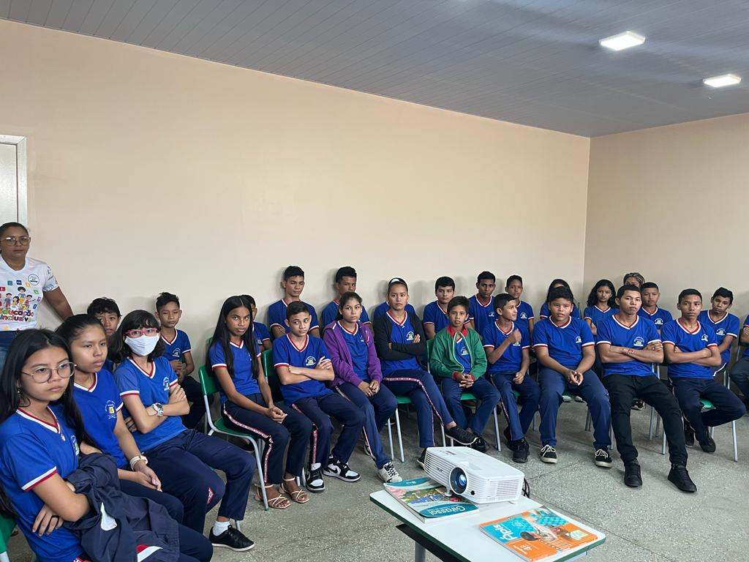

Conscientização Tributária
Conteúdos disponíveis
Lançamento
Lançamento
Dinâmicas
Materiais:
Aulas
Vídeos
Revistas
A Ilha
O Bairro
Notes:
Falar sobre a aplicação da dinâmica a Ilha (experiências com o usuário) e os demais materiais de apoio.

Slide 9


Conscientização Tributária
Lançamento
Lançamento
Licenciaturas
Extensão
Escolas
Inserção como disciplina curricular nas licenciaturas
Inserção extensionista em cidadania em diversas graduações
Inclusão nos currículos escolares
Notes:
Falar sobre a aplicação da dinâmica a Ilha (experiências com o usuário) e os demais materiais de apoio.

Slide 10


Receita Cidadã: alguns projetos
Cola tóxica
TV BOX
Cigarros eletrônicos
Tijolos, tubetes, tintas ecológicas
Mini computador
Bateria, desodorizador de ambientes, led
Bebidas e perfumes
Álcool 70, álcool em gel, Geleia (vinho)
Cigarros e Tabacos
Adubo, inseticidas, construção civil, reciclagem, energia
Vestuários e tênis falsificados
Reuso
Notes:
São várias as possibilidades de transformação e que destacaremos aqui, porque essa é um assunto que interessa também para o público do currículo escolar é a transformação da TV BOX em minicomputadores e posteriormente destinados para as escolas públicas.

Slide 11

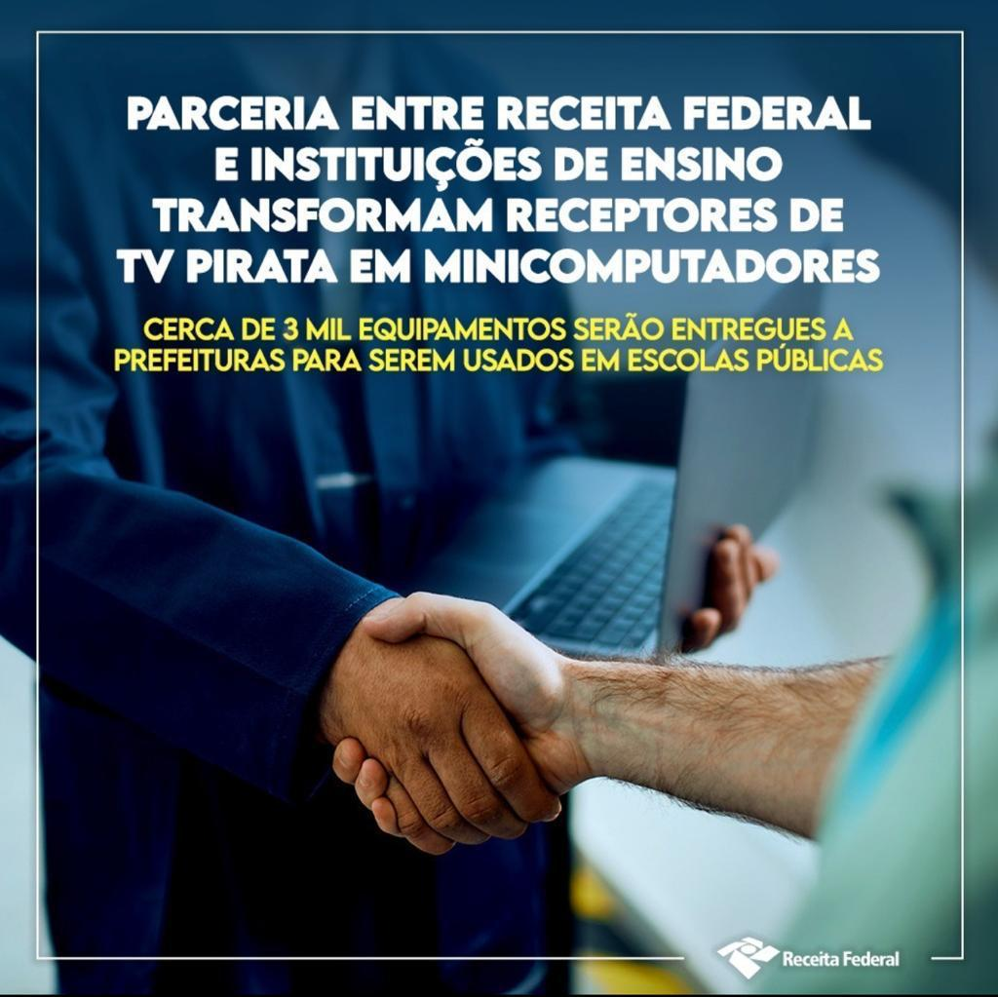
Notes:
Para finalizar a apresentação vamos abordar o terceiro assunto que faz parte do ACT com o MEC , além da extensão universitária e da Cidadania Fiscal no currículo escolar, que é a destinação e a transformação de mercadorias apreendidas.
De acordo com o ACT com o MEC a destinação poderá ser tanto para uso próprio das instituições de ensino quanto para transformação e, posterior devolução para a sociedade.

Slide 12
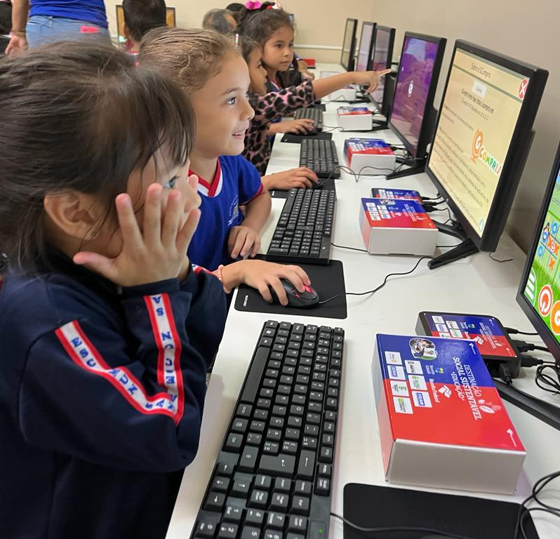
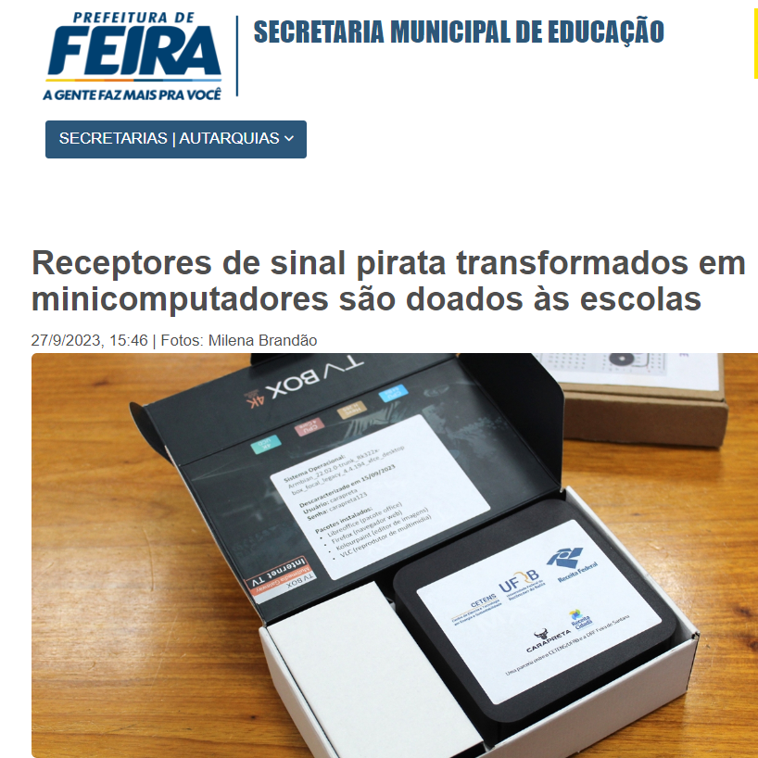
Doações de minicomputadores em Parintins/AM
Notes:
Parcerias realizadas na Bahia com o mesmo objetivo e essa foto com os minicomputadores chegando a estudantes de uma escola municipal em Parintins no estado do Amazonas.

Slide 13
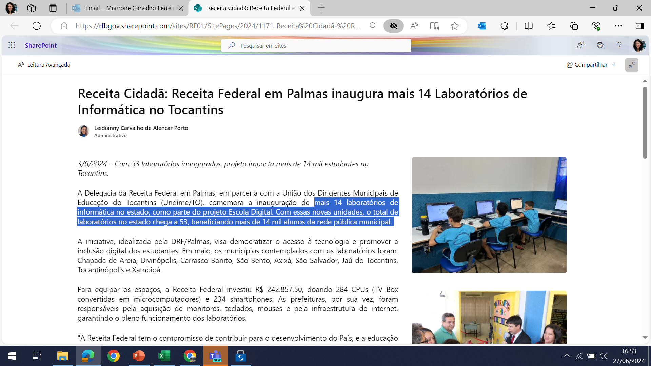
Notes:
E a experiência do estado do Tocantins que já chegou a 53 laboratórios de informática, atingindo 14.000 estudantes com minicomputadores transformados de TV box.

Slide 14



Slide imagem grande
Conscientização tributária ampliada
ACT RFB e MEC 21/24. Base BNCC
MÚSICAS ANIMADAS
Notes:
Nesse momento há uma mudança da extensão universitária para o currículo escolar e a partir desse slide tratamos de esclarecer como foi o estudo realizado pela RFB para levar o tema conscientização tributária para o currículo escolar.

Slide 15



CF na BNCC. Resumo da fase de estudos
Constituição Federal
LDB
nº 9394/96
Resolução MEC
nº 07/2018
Regimento Interno RFB. Portaria ME
nº 284/2020
Portaria RFB nº 214/2022
  Art 6º. Direitos sociais
  Art 205. Educação para o exercício da CIDADANIA
  Art 2º Educação para o exercício da CIDADANIA
  Obriga extensão em 10% da carga horária
  CF RFB é opção às IES e pode se dar em vários projetos e cursos
  Inciso XII, art 1º. É finalidade da RFB promover a EDUCAÇÃO FISCAL
  Art 2º. A CIDADANIA FISCAL é fundamento transversal da RFB e visa promover consciência social tributária
  Currículos devem conter elementos atuais a exemplo da EDUCAÇÃO FISCAL
Resolução CNE/CEB
nº 7 e 11/2010
Notes:
Destaque para o alinhamento MEC e RFB: Para apresentarmos a proposta ao MEC estudamos toda a legislação em que há a previsão de inclusão da Educação Fiscal no currículo escolar e na extensão universitária. Passamos pela Constituição Federal, pela Resoluções ME 7 e 11 de 2019, pela Resolução MEC 07 de 2018 e buscamos, a partir dessa legislação, um alinhamento dessas normas com o RI da Receita Federal e pela Portaria que define o que é Cidadania Fiscal para a Receita Federal. E deu match encontramos uma correspondência, uma forma legal de levarmos nosso programa da Cidadania RF para a extensão universitária e para o currículo escolar.

Slide 16





Cidadania Fiscal RFB.
BNCC e Resolução MEC 7/2018
Cidadania Fiscal no currículo Escolar - BNCC
Educação Infantil
Resolução MEC nº 07/2018 e Resolução MEC nº 04/2024
Extensão Universitária
Ensino Fundamental
Ensino Médio
Notes:
Mostrar como fazer a correspondência de forma legal: De uma forma resumida fizemos a proposta ao MEC de acordo com as regras da BNCC a inclusão da Cidadania Fiscal no currículo escolar (educação infantil, ensino fundamental e ensino médio) e de acordo com a Resolução MEC nº 07/2018 a inclusão da Cidadania Fiscal na extensão universitária.

Slide 17

Cidadania Fiscal na BNCC
Atualmente, as transformações na sociedade são grandes, especialmente em razão do uso de novas tecnologias. Observamos transformações nas formas de participação dos trabalhadores nos diversos setores da produção, a diversificação das relações de trabalho, a oscilação nas taxas de ocupação, emprego e desemprego, o uso do trabalho intermitente, a desconcentração dos locais de trabalho, e o aumento global da riqueza, suas diferentes formas de concentração e distribuição, e seus efeitos sobre as desigualdades sociais. Há hoje mais espaço para o empreendedorismo individual, em todas as classes sociais, e cresce a importância da educação financeira e da compreensão do sistema monetário contemporâneo nacional e mundial, imprescindíveis para uma inserção crítica e consciente no mundo atual. Diante desse cenário, impõem-se novos desafios às Ciências Humanas, incluindo a compreensão dos impactos das inovações tecnológicas nas relações de produção, trabalho e consumo.
Ensino Médio
Notes:
Onde encaixar o ensino médio: Para o ensino médio também a educação fiscal foi encontrada dentro da temática da educação financeira.

Slide 18

BNCC.
Inclusão da CF RFB no currículo Escolar
disciplinaridade
INTER
TRANS
INTRA
Notes:
E como inserir? E a partir dessas constatações verificamos que o programa de CF da RFB pode ser incluído no currículo escolar de 3 formas:
1- Intra
2- Inter
3- Transdisciplinar

Slide 19

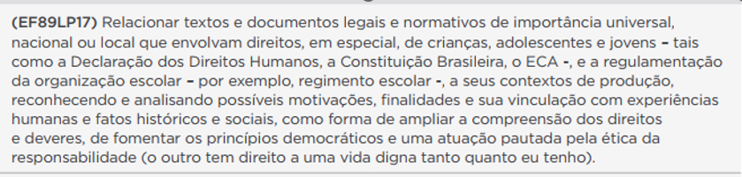
INTRAdisciplinaridade
Cruzamento de uma habilidade da BNCC com um conteúdo de CIDADANIA FISCAL em uma disciplina
A proposta é inserir a CIDADANIA FISCAL, alinhada à BNCC, no currículo da educação infantil, dos ensinos fundamental e médio
Notes:
Forma intra na disciplina: É possível incluir a Cidadania Fiscal de forma intradisciplinar no currículo?
Fomos estudar a BNCC e verificamos constam para cada disciplina quais são as habilidades necessárias a serem desenvolvidas no estudante.
E, sim, identificamos que em diversas disciplinas há habilidades a serem desenvolvidas desde a educação infantil até o ensino médio.

Slide 20

INTERdisciplinaridade
Conecta componentes curriculares e áreas de conhecimento abertos às aprendizagens significativas sobre a CIDADANIA FISCAL, servindo como elemento de união entre o conhecimento e as experiências de vida dos estudantes
RFB propõe que a CIDADANIA FISCAL seja abordada por professores do ENSINO MÉDIO, por meio de itinerários
Projetos coesos a componentes curriculares de mesmas áreas
Em um mesmo assunto são trabalhados, por exemplo, ciências humanas, ciências matemáticas, ciências da natureza
Notes:
E de forma inter? É possível incluir a CF no currículo escolar?
Foi possível identificar também que é possível para a Cidadania Fiscal servir de elemento de união entre o conhecimento e as experiências de vida do estudante.
E na interdisciplinaridade a Cidadania Fiscal pode ser trabalhada para fazer a coesão entre diversos campos como ciências humanas, ciências matemáticas e ciências da natureza.
Essa forma de abordagem da CF pode ser incluída nos itinerários do ensino médio.
Exemplo: COVID
Ciências da natureza: financiamento das vacinas e do serviço público de saúde pelos tributos, transformação de mercadorias apreendidas pela Receita Federal de bebidas em álcool em gel e roupas transformadas em máscaras para proteção;
Ciências Humanas: disponibilidade de recursos para financiar a transferência de renda para a população com o auxílio emergencial durante a pandemia;
Ciências Matemáticas: cálculo dos recursos necessários para o financiamento das políticas públicas que foram aplicadas durante a pandemia.

Slide 21


TRANSdisciplinaridade
Trabalhar conteúdos que não se encaixam 100% em nenhuma disciplina, sendo conexos a várias áreas do saber
Exemplo: a formação de um Estado é um tema que envolve diversas disciplinas: História, Geografia, Biologia, Artes, dentre outras, não sendo possível enquadrá-lo a uma única
O conteúdo transdisciplinar pode se estruturar como Projeto, Unidade Curricular Eletiva e Itinerário Formativo Integrado, na educação infantil, nos ensinos fundamental e médio
Pode ainda ser trabalhado por professores e estudantes universitários na extensão (Resolução MEC nº 7/18)
Notes:
E na transdisciplinaridade? Como encaixar? Em nossas pesquisas identificamos como trabalhar conteúdos que não se encaixam totalmente em nenhuma disciplina, mas que tenham conexão com várias áreas do saber.
Por exemplo: a formação de um Estado que é que tema que envolve diversas disciplinas: Geografia, Biologia, história, matemática, artes, etc.
Esse é um conteúdo que pode ser adotado por meio das dinâmicas de conscientização tributária e ser estruturado como projeto, unidade curricular eletiva e itinerário formativo
E é um conteúdo que pode ser trabalhado por professores ou por estudantes universitários na extensão universitária.

Slide 22

CF na BNCC: proposta de trabalho e recursos didáticos da CF RFB
Educação Infantil
Participações em eventos de recebimento de doações de mercadorias nas escolas.
Ensino Fundamental
1 e 2
Projeto piloto de educação fiscal. Modelo RFB como município de Campos dos Goytacazes (RJ). Projeto testado em escolas, contendo planos de aulas, modelos de avaliações e de dinâmicas.
Ensino Médio
Propostas de aulas desenvolvidas por equipe do Litoral Norte de SP (RFB, GEF e professores).
Visitas à RFB, a exemplo do "Conheça Nossa Aduana“.
Extensão Universitária
IES e IF
1.Revistas "Tributos: Uma aventura no tempo“ e Livro Os Guardiões da Liga Cidadã e a Casa do Tesouro
2. Vídeos da série "A Caótica Vida em um Estado sem Imposto“,
3.Dinâmicas de conscientização tributária; e,
4. Visitas à RFB, a exemplo do "Conheça Nossa Aduana“.
Propostas de aulas desenvolvidas por equipe do Litoral Norte de SP (RFB, GEF e professores).
Proposta de aulas desenvolvidas por equipe do Litoral Norte de SP.
Fazem parte dessa proposta:
2. Vídeos da série "A Caótica Vida em um Estado sem Imposto“,
3.Dinâmicas de conscientização tributária; e,
4. Visitas à RFB, a exemplo do "Conheça Nossa Aduana“.
1.Revistas "Tributos: Uma aventura no tempo"
CF na Rede Escolar;
Núcleo de Apoio Contábil e Fiscal (NAF);
Programa do Ministério da Fazenda "Mulher Cidadã: cidadania fiscal para mulheres”;
Eu Sou Cidadão Solidário. Destinação IR;
Receita Cidadã. Transformação e doação de mercadorias apreendidas a exemplo dos mini computadores.
Curso de extensão com temáticas de Cidadania Fiscal.
Fazem parte dessa proposta:
Esse item inclui:
Outras ações pontuais de Cidadania Fiscal.
Notes:
Proposta de como incluir a Cidadania Fiscal no currículo escolar: De uma forma resumida a proposta apresentada ao MEC para inclusão da Cidadania Fiscal RFB no currículo escolar por meio da rede de professores e por meio da extensão universitária.

Slide 23



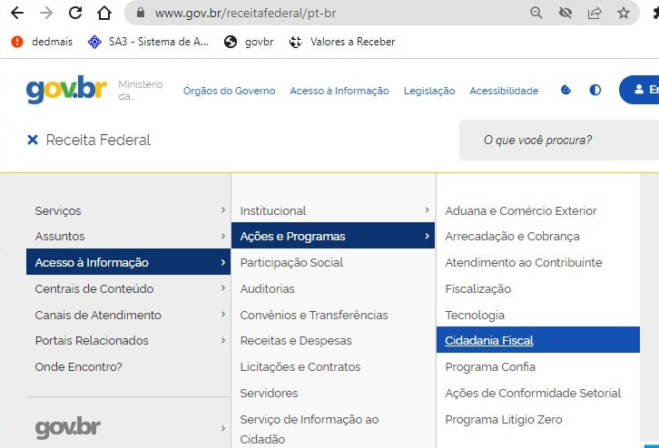




Saiba mais sobre a Cidadania Fiscal como EXTENSÃO UNIVERSITÁRIA e no CURRÍCULO ESCOLAR

Slide 24






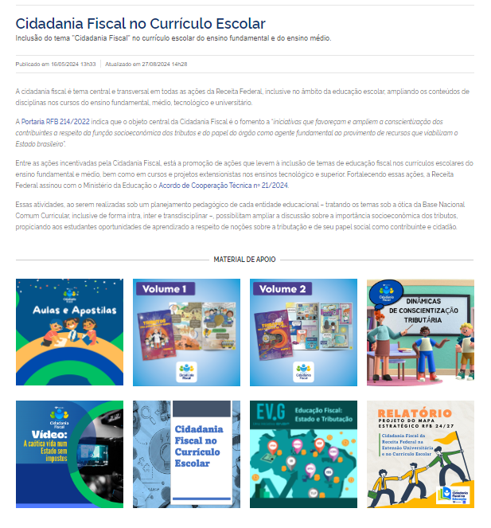
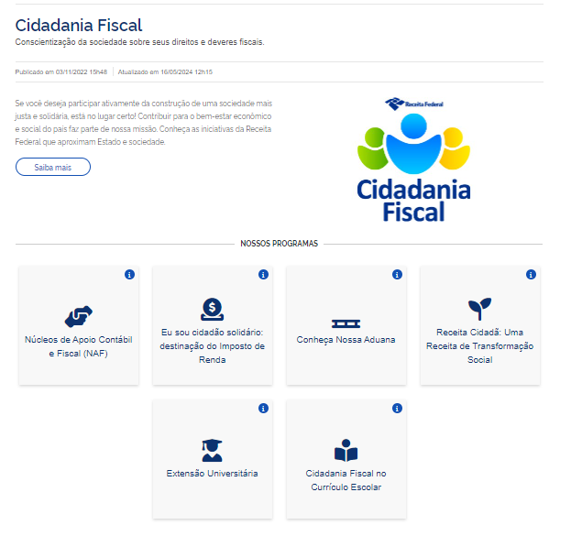








Notes:
Clicar em Cidadania Fiscal no currículo escolar e abrirá uma página com esclarecimentos sobre o tema e em “saiba mais” abrirá uma apostila sobre a proposta que a RFB apresenta o currículo escolar.

Slide 25

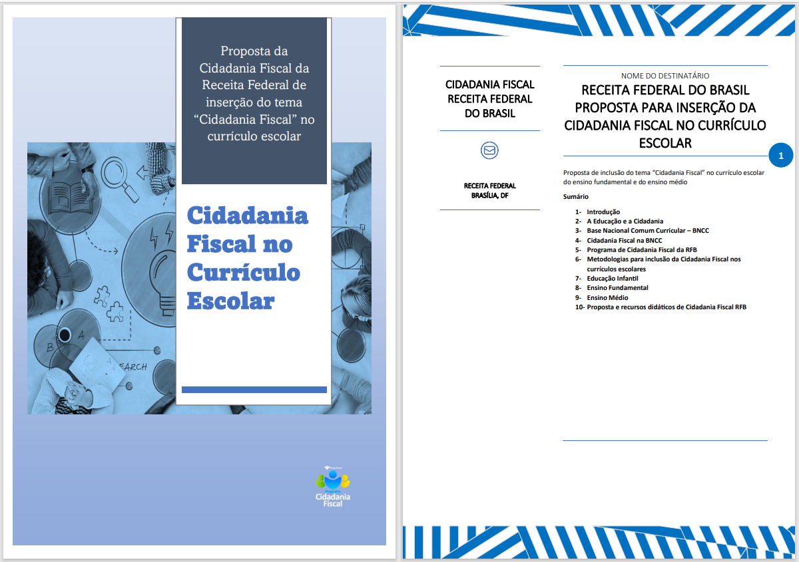
51
páginas
Notes:
Clicar em Cidadania Fiscal no currículo escolar e abrirá uma página com esclarecimentos sobre o tema e em “saiba mais” abrirá uma apostila sobre a proposta que a RFB apresenta o currículo escolar.

Slide 26
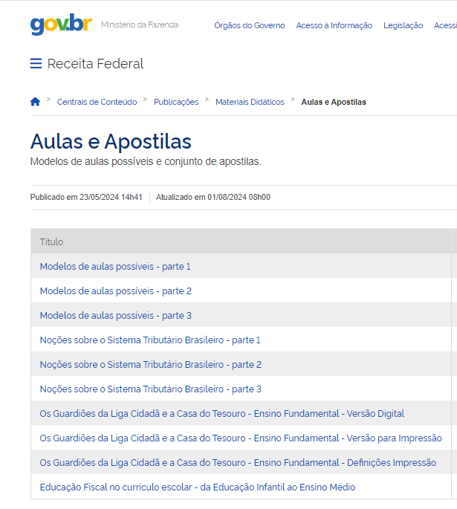
Notes:
No ícone aulas e apostilas é possível acessar o material que oferecemos como conteúdo de Cidadania Fiscal. No ícone de aulas e apostilas é possível acessar o material didático que foi utilizado no município de campos dos Goytacazes e que oferecemos como conteúdo programático para o ensino fundamental I e II.

Slide 27
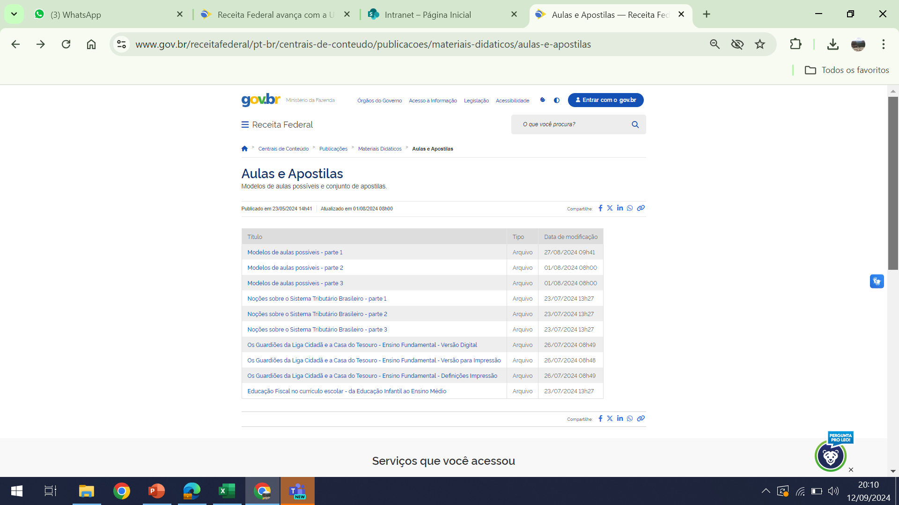
Conteúdos com modelos de Aulas
3 apostilas com noções do Sistema Tributário
3 apostilas, abordando 15 temas possíveis para aulas
Sugestões de curso para formação em Educação Fiscal, Orçamento Público e Controle Social

Slide 28
Modelo de Aulas Possíveis: Temas
TEMA 1 – SOLIDARIEDADE, O QUE NOS UNE EM SOCIEDADE
TEMA 2 – PATRIMÔNIO PÚBLICO, AQUILO QUE É DE TODOS E PRECISAMOS CONSERVAR
TEMA 3 – DE ONDE VEM O DINHEIRO PARA MANTER O QUE É DE TODOS?
TEMA 4 – NOTA FISCAL E CUPOM FISCAL, ALIADOS DA SOCIEDADE
TEMA 5 – TRIBUTO E CONSTITUIÇÃO: O QUE UMA COISA TEM A VER COM OUTRA
TEMA 6 – O ESTADO DEMOCRÁTICO DE DIREITO: VAMOS ENTENDER O QUE É?
TEMA 7 – DIREITO À INFORMAÇÃO DE FÁCIL COMPREENSÃO
TEMA 8 – ORÇAMENTO PÚBLICO
TEMA 9 – POLÍTICAS PÚBLICAS
TEMA 10 – CONTROLE SOCIAL
TEMA 11 – COMO A CORRUPÇÃO NOS AFETA?
TEMA 12 – PAPO RETO: PRODUTO PIRATA É FRIA!
TEMA 13 – A SONEGAÇÃO PREJUDICA TODO MUNDO
TEMA 14 – CPF – CADASTRO DE PESSOAS FÍSICAS
TEMA 15 – ADUANA: O QUE É ISSO?

Slide 29
Formato sugerido em cada aula
Atividades
Sugestão de Pesquisa
Exercícios
Textos de apoio no livro didático “Os Guardiões da Liga Cidadã e a Casa do Tesouro”
Situação problema

Slide 30
Notes:
No ícone aulas e apostilas é possível acessar o material que oferecemos como conteúdo de Cidadania Fiscal. No ícone de aulas e apostilas é possível acessar o material didático que foi utilizado no município de campos dos Goytacazes e que oferecemos como conteúdo programático para o ensino fundamental I e II.

Slide 31
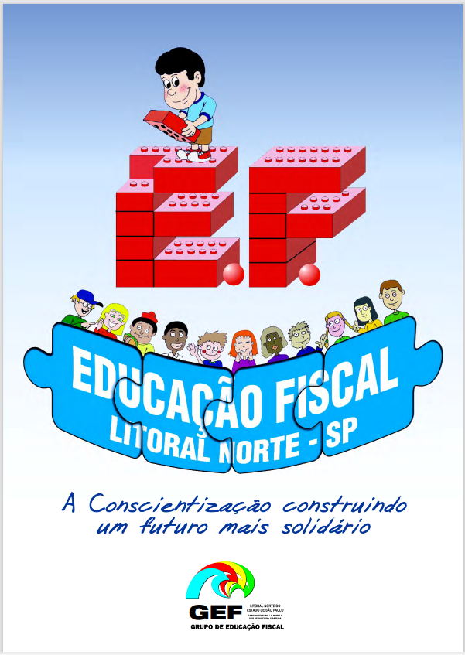
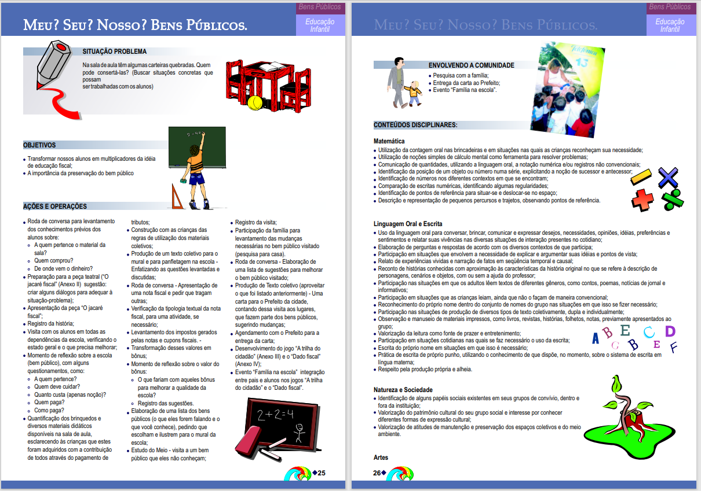
RFB e Municípios do Litoral Norte de SP. Educação Fiscal no Currículo Escolar
Modelos de aulas da Educação Infantil ao Ensino Médio
118
páginas
Notes:
E nesse mesmo ícone: o material do litoral norte de SP que oferecemos para o conteúdo programático da educação infantil ao ensino médio.

Slide 32
RFB e Municípios do Litoral Norte de SP. Educação Fiscal no Currículo Escolar
Modelos de aulas da Educação Infantil ao Ensino Médio
118
páginas
Temas abordados no Plano de Aula Ensino Fundamental e Médio
Bens Públicos
Consumo
Ética
Meio Ambiente
Planejamento
Turismo
Alimentação
Notes:
E nesse mesmo ícone: o material do litoral norte de SP que oferecemos para o conteúdo programático da educação infantil ao ensino médio.

Slide 33
RFB e Municípios do Litoral Norte de SP. Educação Fiscal no Currículo Escolar
Modelos de aulas da Educação Infantil ao Ensino Médio
118
páginas
Exemplos de reflexões abordadas em cada tema
Alimentação
Quem paga essa alimentação?
Bens Públicos
Importância da conservação dos bens públicos
Depredação e mau uso dos patrimônios de uso comum
Consumo
Conscientizar o indivíduo que consumo responsável é um meio de otimizar o serviço público
Impostos pagos na comercialização dos alimentos
Trabalho informal
Exercer a cidadania ativa combatendo a sonegação e a corrupção;
Exercer o direito de reivindicar e fiscalizar a aplicação dos recursos que auxiliou a gerar.
Necessidade da Nota Fiscal
Notes:
E nesse mesmo ícone: o material do litoral norte de SP que oferecemos para o conteúdo programático da educação infantil ao ensino médio.

Slide 34
RFB e Municípios do Litoral Norte de SP. Educação Fiscal no Currículo Escolar
Modelos de aulas da Educação Infantil ao Ensino Médio
118
páginas
Exemplos de reflexões abordadas em cada tema
Ética
Compreender a cidadania como participação social e política
Meio Ambiente
Planejamento
Compreender a necessidade de solicitar a nota fiscal;
Criar atitudes de exercício de direitos e deveres
Falta de infra-estrutura no bairro onde moro
Perceber que os recursos públicos, captados por meio de impostos, devem ser utilizados para a melhoria da qualidade de vida do cidadão;
Compreender que a sala de aula e seus pertences são um patrimônio público cujo zelo é dever de todos
Conhecer os próprios direitos e deveres do cidadão;
Qual é o
caminho entre a captação de recursos públicos e sua
aplicação? Quem contribui, quem determina sua
aplicação e quem fiscaliza a aplicação?
Notes:
E nesse mesmo ícone: o material do litoral norte de SP que oferecemos para o conteúdo programático da educação infantil ao ensino médio.

Slide 35
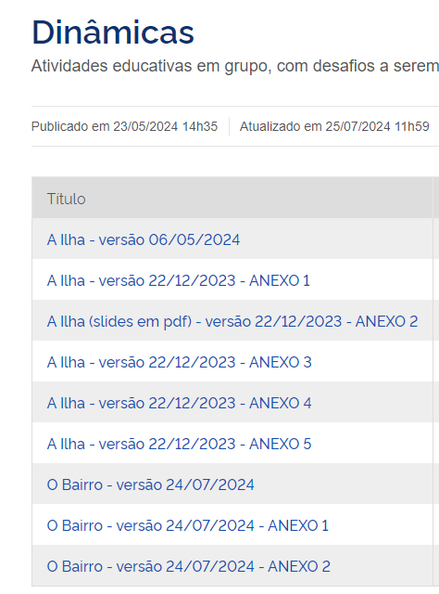
Notes:
Em dinâmicas de conscientização tributária já temos disponível como finalizada o material para aplicação da Dinâmica “A Ilha”.

Slide 36

Dinâmica “A ILHA”. Características
Duração
Público-alvo
Participantes
Materiais necessários
Instruções
Objetivo
Notes:
Em dinâmicas de conscientização tributária já temos disponível como finalizada o material para aplicação da Dinâmica “A Ilha”.

Slide 37

Dinâmica “A ILHA”. Conteúdos
Anexo II: slides para serem usados durante a condução da dinâmica
Anexo III: Moral da história
Anexo IV: figuras para serem utilizadas como objetos para o vendedor
Anexo V: Roteiro de Aplicação
Anexo I: Modelo de dinheiro
Notes:
Em dinâmicas de conscientização tributária já temos disponível como finalizada o material para aplicação da Dinâmica “A Ilha”.

Slide 38

Dinâmica “O BAIRRO”. Características
Duração
Público-alvo
Participantes
Materiais necessários
Instruções
Objetivo
Notes:
Em dinâmicas de conscientização tributária já temos disponível como finalizada o material para aplicação da Dinâmica “A Ilha”.

Slide 39

Dinâmica “O BAIRRO”. Conteúdos
Anexo II: Slides para condução da aplicação da dinâmica
Anexo I: Caso para discussão
Notes:
Em dinâmicas de conscientização tributária já temos disponível como finalizada o material para aplicação da Dinâmica “A Ilha”.

Slide 40

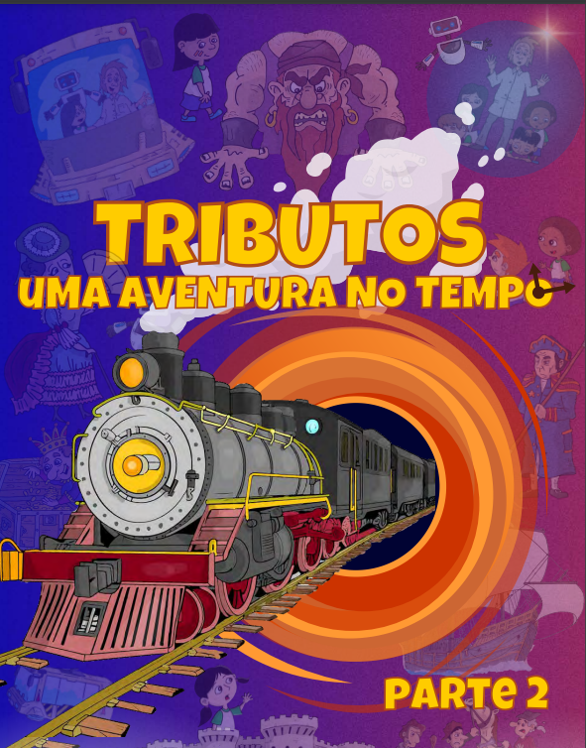
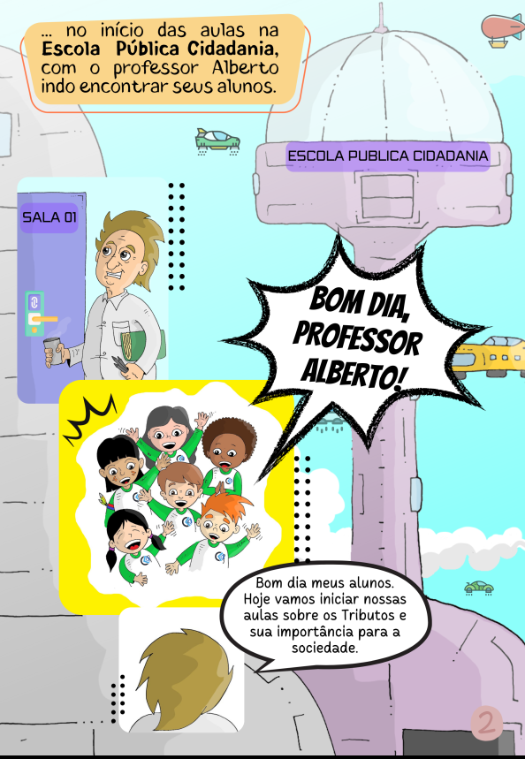
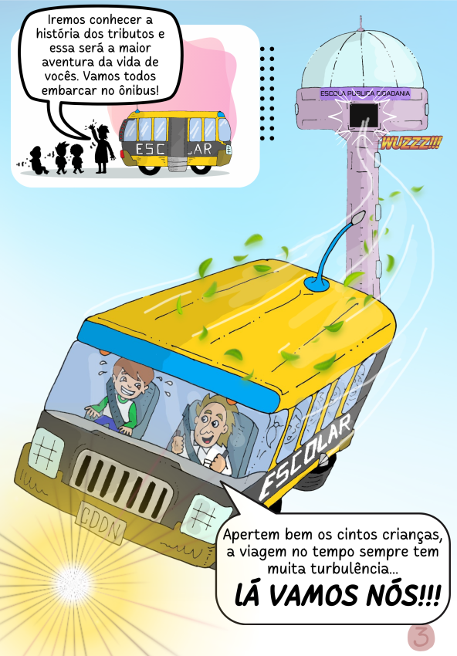
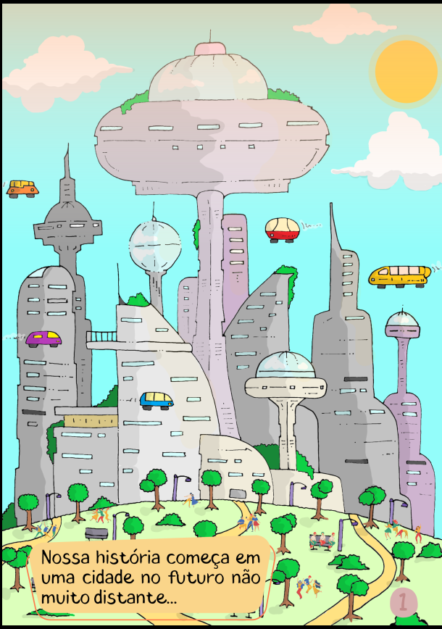
Notes:
Em dinâmicas de conscientização tributária já temos disponível como finalizada o material para aplicação da Dinâmica “A Ilha”.

Slide 41
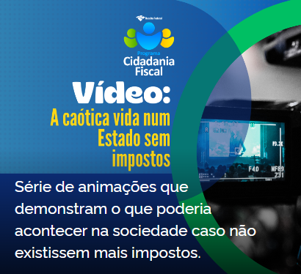


Notes:
E temos ainda como recursos didáticos os vídeos da série: A Caótica Vida em um Estado sem Impostos, que traz a história de um dia em que tudo o que é financiando por tributos em estado simplesmente para de funcionar.

Slide 42

A caótica vida de um estado sem impostos
Falta luz
Falta água
Falta segurança pública
Falta creche
Falta escola
Falta transporte público
Falta de saúde pública
Notes:
E temos ainda como recursos didáticos os vídeos da série: A Caótica Vida em um Estado sem Impostos, que traz a história de um dia em que tudo o que é financiando por tributos em estado simplesmente para de funcionar.

Slide 43




Publicação em setembro de 2023

Slide 44
gabin.drfjne.rf0@rfb.gov.br
Você faz parte dessa Receita!
Contato: gabin.drfjne.rf03@rfb.gov.br
Notes:
Para finalizar destacamos que essa parceria com o MEC e a eventual inclusão da Cidadania Fiscal da RFB na extensão e no currículo escolar buscará a formação de cidadãos ativos e participativos na sociedade, com conhecimento de seus deveres e para exigir seus direitos junto ao Estado. E principalmente entender uma das principais funções do tributo que é diminuir desigualdades sociais. Agradecemos novamente a oportunidade e nos colocarmos à disposição para atender os estados e prefeituras que tiverem interesse de iniciar a tratativa para a inclusão da Cidadania Fiscal no currículo escolar.

